Slide 1
ÍNDICE DE PERCEPCIÓN DE LA
CORRUPCIÓN 2017
FEBRERO | 2018

Slide 2
ÍNDICE DE PERCEPCIÓN DE LA CORRUPCIÓN
El Índice de Percepción de la Corrupción (IPC) es una evaluación que busca clasificar a los países de acuerdo al nivel de corrupción percibida e autoridades políticas y funcionarios públicos. Es un índice compuesto, una combinación de encuestas y evaluaciones de la corrupción, recopiladas por una variedad de instituciones de buena reputación
¿Por qué el IPC se basa en las percepciones?
La corrupción generalmente comprende actividades ilegales, que se ocultan deliberadamente y solo salen a la luz a través de escándalos, investigaciones o enjuiciamientos. No existe una forma significativa de evaluar los niveles absolutos corrupción en países o territorios sobre la base de datos empíricos concretos.

Slide 3
DEFINIENDO EL PROBLEMA
METODOLOGÍA
OBJETIVO | Calificar y clasificar a los países según el nivel de corrupción observada del sector público de dicho país.
INSTRUMENTO | 13 fuentes de información provenientes de 12 instituciones.
PAÍSES | 180.
ESCALA DE CLASIFICACIÓN | 0 a 100 puntos. 0= Nivel más alto de corrupción percibida. 100= Nivel más bajo de corrupción percibida.
LEVANTAMIENTO DE DATOS | Últimos 24 meses.

Slide 4
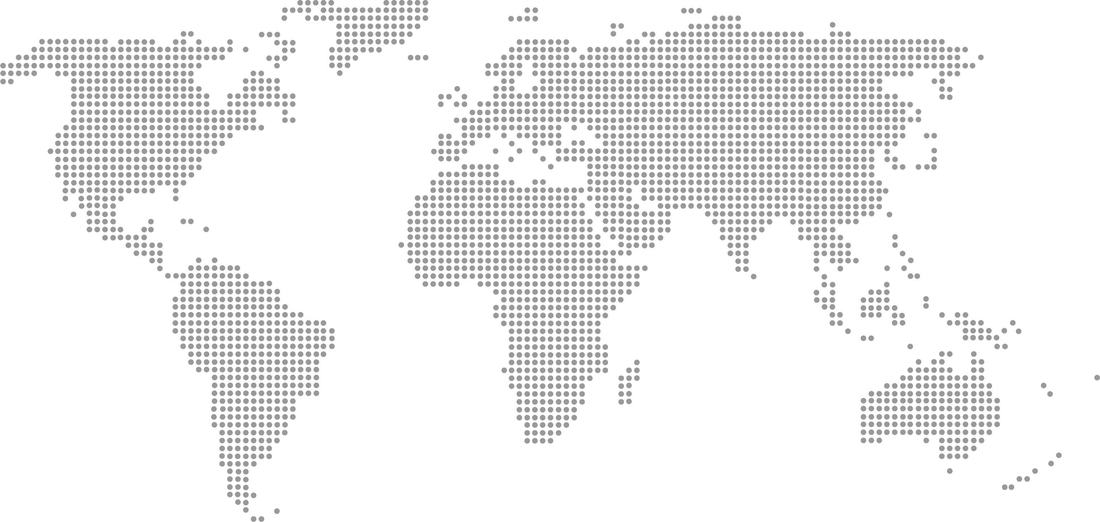
RESULTADOS MUNDIALES

Slide 5
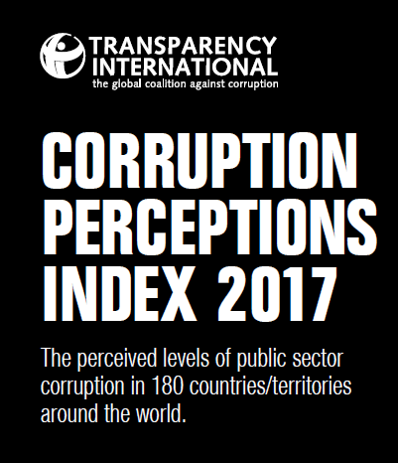
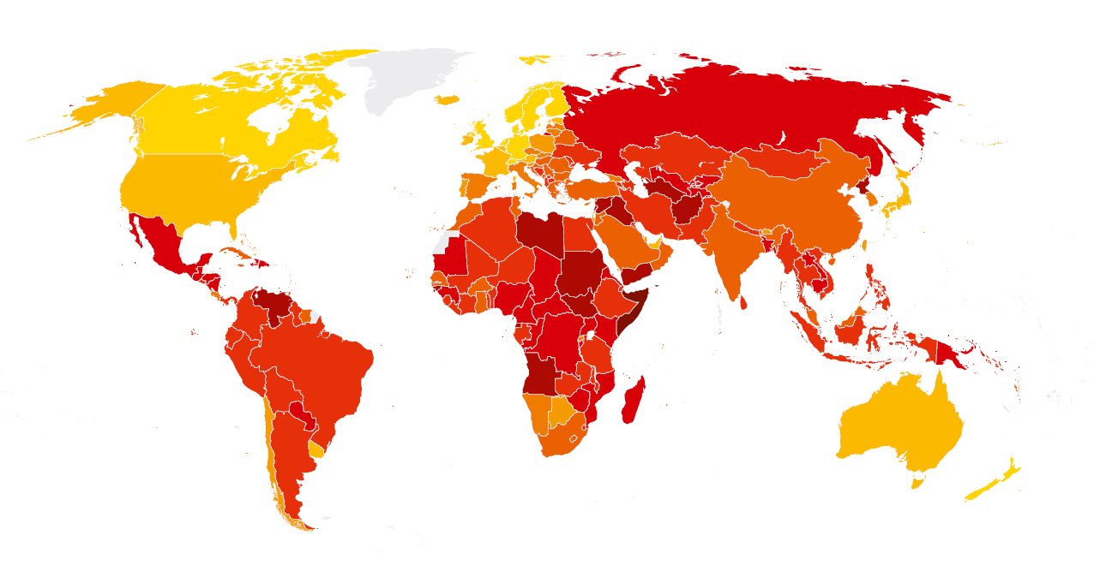
RESULTAOS MUNDIALES

Slide 6
RESULTAOS MUNDIALES
TOP 10
1
89
88
85
85
85
6
84
84
82
82
82
NUEVA ZELANDIA
SINGAPUR
2
6
DINAMARCA
SUECIA
3
8
FINLANDIA
CANADÁ
3
8
NORUEGA
LUXEMBURGO
3
8
SUIZA
HOLANDA

Slide 7
RESULTADOS LAS AMÉRICAS
44
Promedio
Américas
43
Promedio
Global

Slide 8
RESULTADOS CHILE

Slide 9
RESULTADOS CHILE
FUENTES DE EVALUACIÓN PARA CHILE
Executive Opinion Survey World Economic Forum
Country Risk Ratings Global Insight
Transformation Index Bertelsmann Foundation
World Competitiveness Yearbook IMD
Sustainable Governance Index Bertelsmann Foundation
Rule of Law Index World Justice Project
International Country Risk Guide PRS Group
Varieties of democracy V-Dem | --
Country Ratings The Economist Intelligence Unit

Slide 10
RESULTADOS CHILE

Slide 11
RESULTADOS CHILE

Slide 12
RESULTADOS CHILE
CHILE FRENTE A LAS AMÉRICAS
* No considera a países del Caribe.

Slide 13
RESULTADOS CHILE
CHILE EN EL CONTEXTO DE LA OECD

Slide 14
CONCLUSIONES
SIN AVANCES A NIVEL GLOBAL
A pesar de los intentos de combatir la corrupción en todo el mundo, la mayoría de los países se mueven muy lentamente en sus esfuerzos. En los últimos seis años muchos países han avanzado poco o nada.
Más de dos tercios de los países obtienen puntajes por debajo de 50 en el Índice de Percepción de la Corrupción (IPC) 2017, con un puntaje promedio de 43.
Es alarmante que en los países con las protecciones más bajas para la prensa y las organizaciones no gubernamentales (ONG) también tienden a tener las peores tasas de corrupción.
En 2017, 81 países mejoraron sus puntajes en comparación con los 62 que declinaron. Nueva Zelanda y Dinamarca ocupan el primer lugar con puntajes de 89 y 88 respectivamente. Siria, Sudán del Sur y Somalia tienen el puntaje más bajo con puntajes de 14, 12 y 9 respectivamente.

Slide 15
CONCLUSIONES
AMÉRICA LATINA EN LA MIRA
Los últimos años se ha observado un fuerte avance en la creación de leyes e institucionalidad a favor de promover la transparencia, acceso a la información y mecanismos de rendición de cuentas en el sector público. Como por ejemplo la Ley de probidad de Chile, la Ley de acceso a la información pública de Bahamas, la mejora en los mecanismos de contrataciones públicas en Guyana o la creación de una agencia anticorrupción única con poderes para realizar investigaciones en Jamaica.
Sin embargo, los esfuerzos por promover acciones en el sector privado, la adopción de mecanismos preventivos en las empresas y mejoras a los sistemas de persecución y sanción de hechos de corrupción han quedados relegados en segundo plano.
El caso Odebrecht dejo en evidencia la debilidad del sistema de sanciones de casos de corrupción en gran parte de los países de la región.

Slide 16
CONCLUSIONES
CHILE NO LOGRA REPUNTAR
Los 3 últimos años muestran un retroceso sostenido en la posición relativa que ocupa el país en el rankin, pasando del lugar 21 al 26. Perdiendo 5 puestos en 3 años.
Las mejoras en las leyes que previenen conflictos de intereses y hechos de corrupción han contribuido que Chile mejore levente en el puntaje que obtiene en la medición (1 punto).
El país requiere que se perfeccionen los sistemas de denuncia y protección a testigos y victimas de corrupción, fortalecer las instituciones encargadas de perseguir este tipo de delitos y aumentar la severidad de las sanciones de los delitos asociados a la corrupción.

Slide 17
GRACIAS
WWW.CHILETRANSPARENTE.CL
@Ch_Transparente
/ChTransparente

